Slide 1
স্বাগতম

Slide 2
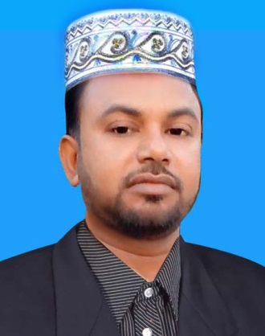
শিক্ষক পরিচিতি
মোহাম্মাদ আবু সাইদ
সহকারী শিক্ষক
দেবোত্তর দাখিল মাদরাসা
আটঘরিয়া,পাবনা।
মোবাঃ০১৭১৭২৮৯৫৫০

Slide 3
পাঠ পরিচিতি
শ্রেণি: নবম
বিষয়:বাংলা ১ম পত্র
আজকের পাঠ: মমতাদি
সময়:৫০মিনিট

Slide 4
শিখনফল
মমতাদি গল্প লেখকের কোন গ্রন্থ থেকে নেওয়া হয়েছে তা বলতে পারবে ।
মমতাদির বয়স কত উল্লেখ করতে পারবে।
মমতাদির আচরন ব্যাখ্যা করতে পারবে।
স্নেহ ভালবাসা’ধনি গরিব সমান ,বিশ্লেষণ করতে পারবে।

Slide 5
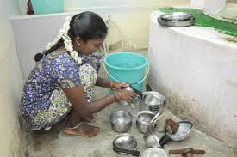
পাঠ ঘোষনা
ছবি দেখ ও চিন্তা কর:
কাজের মেয়ে

Slide 6
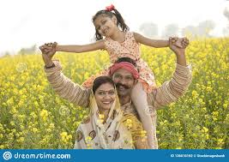
একটি সুখী পরিবার

Slide 7
আজকের পাঠ
মমতাদি

Slide 8
লেখকের চিত্রঃ

Slide 9
লেখক
জন্ম
১৯০৮
উপন্যাসজননী
মৃত্যু
১৯৫৬
রচনা
দিবারাত্রীর
কাব্য

Slide 10
আদর্শ পাঠ
মমতাদি গল্পটি লেখকের “সরীসৃপ”গ্রন্থ থেকে নেওয়া হয়েছে।স্বামীর চাকরি যাওয়ায় অভাবের সংসারে ছেলেটি বাড়িতে রেখে মাসিক ১৫ টাকা বেতনে অন্যের বাড়িতে কাজ নেই। সেখানে মমতাদি “স্নেহ ভালবাসা”পেয়ে নিজের পরিবারের মত কাজ করে । এ থেকে বোঝা যায় যে, “স্নেহ ভালবাসা” “ধনী গরিবের সমান”।
‘
‘
‘য

Slide 11
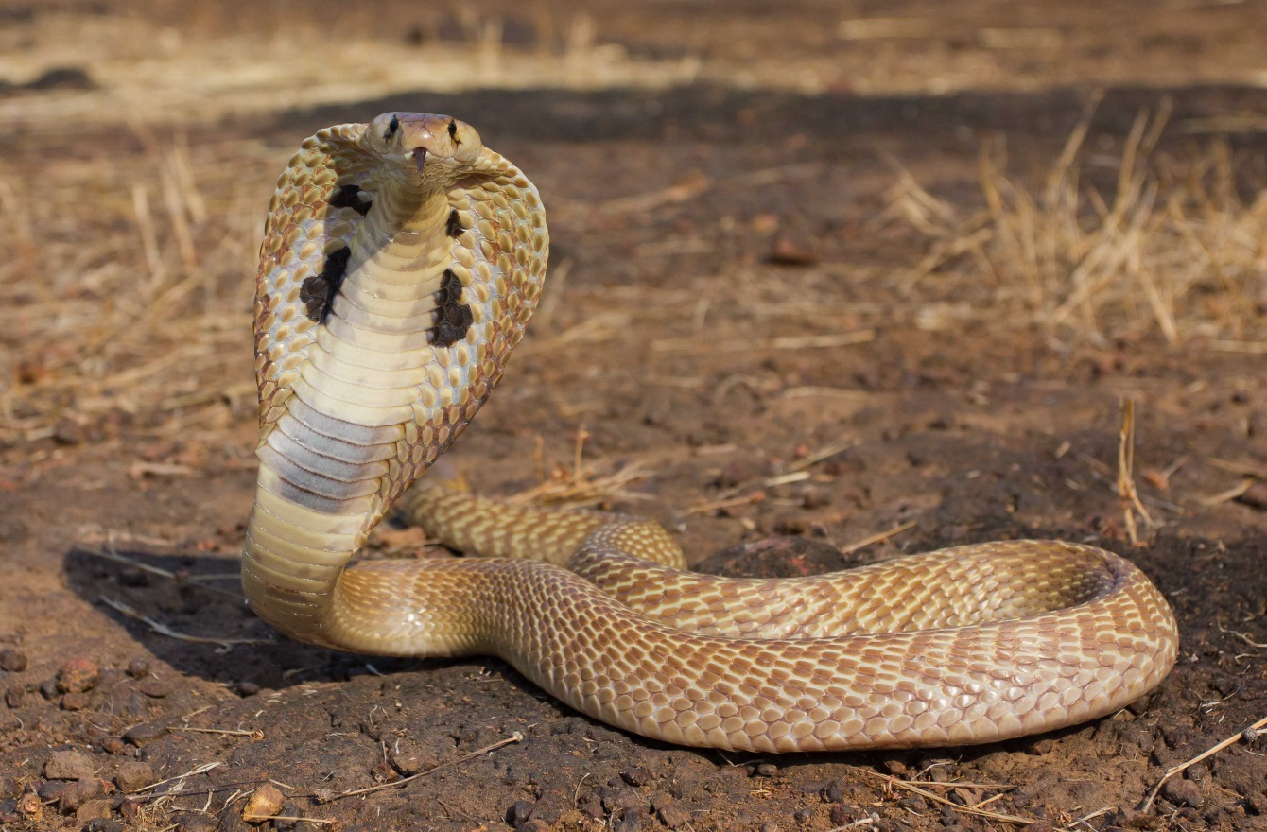
সরীসৃপ

Slide 12
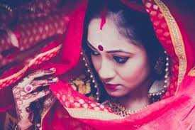
২৩ বছর
একটি মেয়ের ছবি

Slide 13
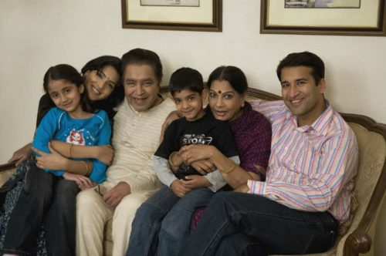
ভালবাসা

Slide 14
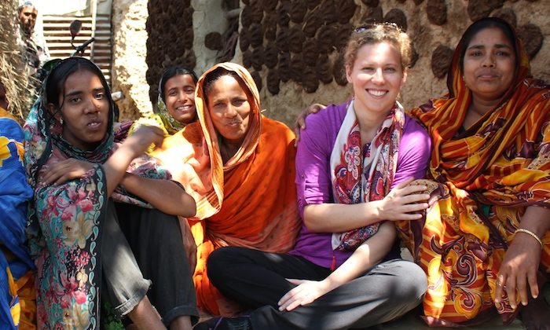
স্নেহ ভালবাসা

Slide 15
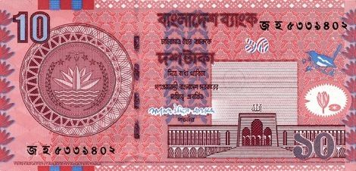
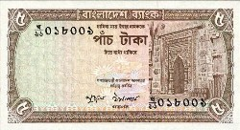
একক কাজ
মমতাদির কত টাকা মাইনা দিত?

Slide 16
দলীয় কাজ
মমতাদির বিশেষ গুণ ব্যাখ্যা কর।
মমতাদির বাড়ির যে বর্ণনা গল্পে পেয়েছি ---সেটা লেখ ।

Slide 17
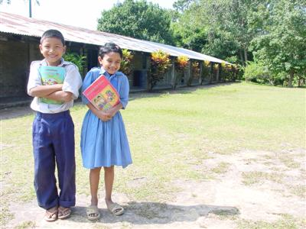
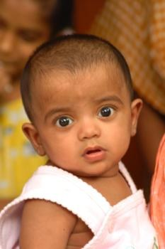
মূল্যায়ণ
১। মমতাদির কয়টি ছেলে মেয়ে ?
২। বাছা শব্দের অর্থ কি?

Slide 18
বাড়ির কাজঃ
মমতাদি গল্পের সামগ্রীক ভাব ধারনা লিখে আনবে ।

Slide 19
ধন্যবাদ

